Slide 1




PROYECTO FINAL DE
PROGRAMACIÓN
Ingeniería Multimedia - semestre 1.3
Introducción a la programación
Profesor: Luis Alberto Reyes Prieto
Sharick Daniela Vanegas Vega
Angiee Karoline Galvis Tarazona
Nathalia Katherin Junco Martin

Slide 2


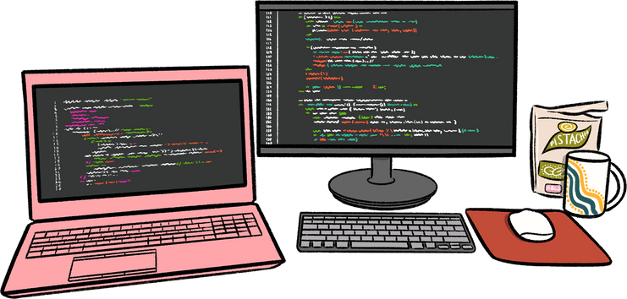


TABLA DE CONTENIDO
¿De que trata el proyecto?
Inicio y final del código
Pilas
Sentencias "switch case"
Bucles for
Condicionales "if-else"
Ejecución completa
01
02
03
04
05
06
07

Slide 3




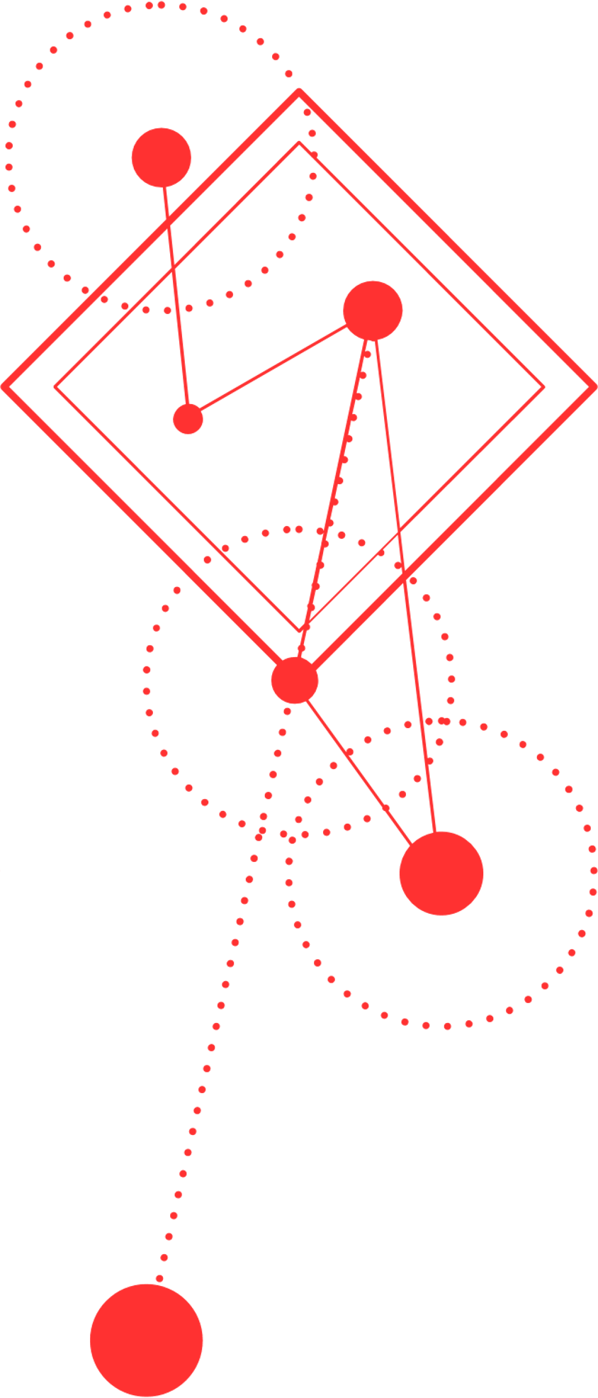

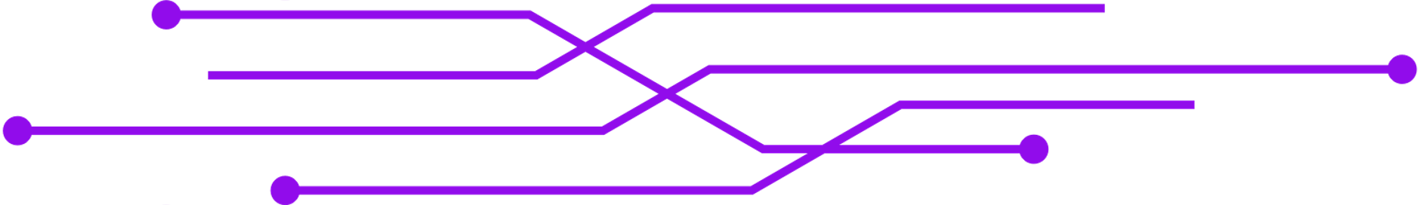

¿De que trata?
Se desarrolló un código en PHP, esto con el fin de mostrar la lógica de codificación que se usaría en una página web de confirmación de datos para la reservación de la estadía en el Hotel Transylvania.
demostrando los conocimientos previos fusionando los métodos trabajados y experimentados en clase, algunos de ellos son:
Pila
Sentencia
bucle-for
condicional = if - else

Slide 4



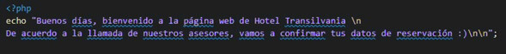




CÓDIGO
INICIO Y FINAL
El inicio y final del código deben contener <?php y ?>
Antes de comenzar a mostrar todas las opciones que el código va a desplegar, se implementa la declaración echo para dar un breve texto introductorio.
Se implementan para poder crear un espaciado entre los textos, así nos ahorramos el escribir una y otra vez la declaración echo para cada frase que será enseñada al usuario.

Slide 5




INICIO Y FINAL
RESULTADO
bienvenido a la página wed de Hotel Transilvania
la llamada de nuestros asesores, vamos a confirmar los datos de tu reservación : )

Slide 6



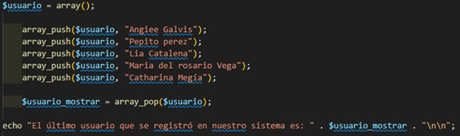

03
PILAS
Forma de orden LIFO: Último dato en ser agregado, primero en ser expulsado
└┈ Implementado en nuestro código como forma de ejemplificar cómo cada vez se van agregando diferentes personas a la lista de reservaciones y el sistema arrojará el último en ser agregado al usuario.
array_push = Agregar elementos
array_pop = Eliminar todos los elementos exceptuando el último

Slide 7

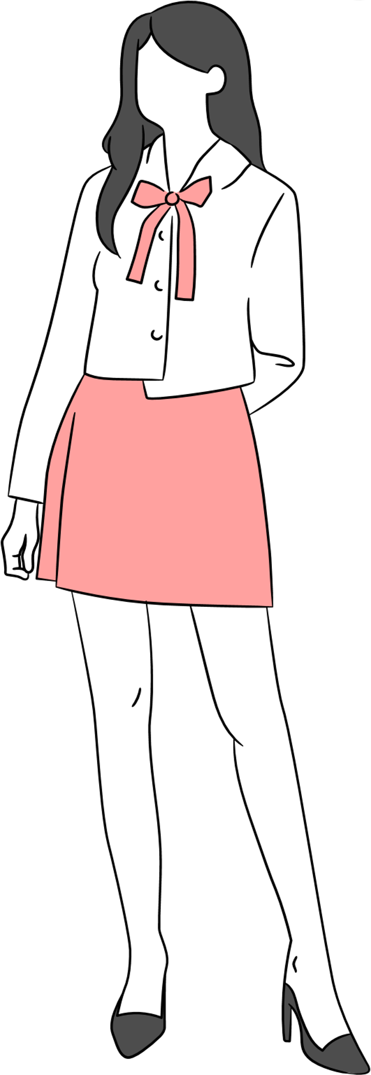
RESULTADO
El último usuario que se registró en nuestro sistema es Cathalina
Megía
03

Slide 8

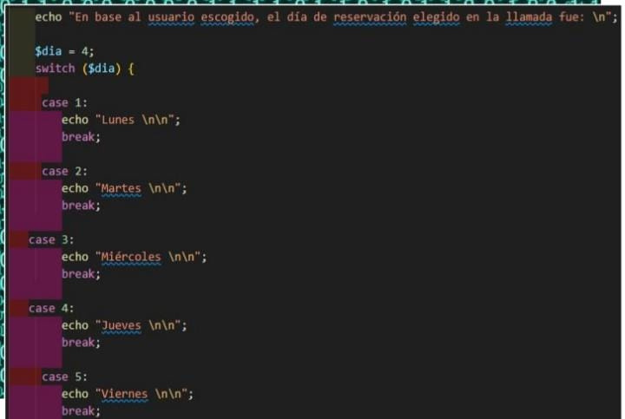
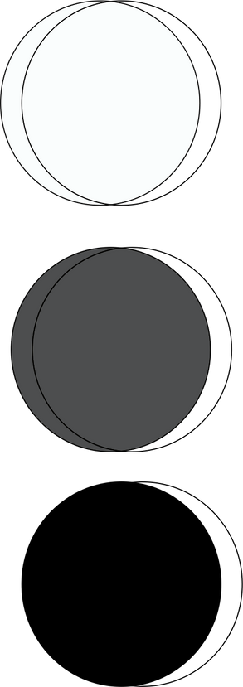


sentencias
switch -case
Sentencias “uso de casos”
└┈ se agrega a nuestro código con el fin de transformar eficientemente un número (1-7) en el nombre de día correspondiente, mostrando un mensaje conciso sobre el dia de reservación elegido.
$dia = expresión a evaluar.
case = compara el valor de la variable con un valor específico.
break = se continúa ejecutando los casos a seguir.
default = se hace cuando ningún caso coincide con el valor.

Slide 9


RESULTADOS
En base al usuario escogido, el día de reservación elegido en la llamada fue: jueves

Slide 10

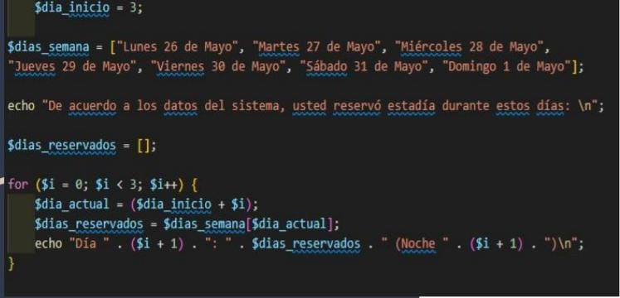

BUCLE-FOR
El bucle inicia con $i=0, se repite 3 veces (mientras $i<3), suma $i++ en cada vuelta, y en cada iteración calcula $dia_inicio + $i para imprimir el día correspondiente, terminando automáticamente cuando $i ya no sea menor que 3."

Slide 11

RESULTADOS
De acuerdo a los datos del sistema , usted reservo estadia, durante estos días:
Dia 1: Jueves 29 de mayo (noche 1)
Dia 2: Viernes 30 de mayo (noche 2)
Dia 3: sábado 31 de mayo (noche 3)
.

Slide 12




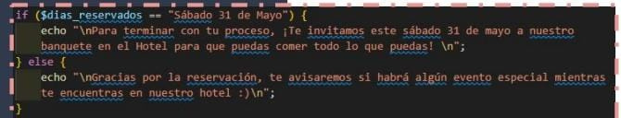
Condicionales
verificar si el último día reservado coincide con "Sábado 31 de Mayo" para ofrecer una promoción especial.

Slide 13
RESULTADO
Para terminar con tu proceso,
¡Te invitamos este sábado 31 de mayo a nuestro banquete en el hoteloara que puedas comer todo lo que puedas!
¡Listo! Muchas gracias por tenernos en cuenta para que puedas pasar tu estadía en la comodidad de nuestro hotel.

Slide 14


Buenos días, bienvenido a la página web de Hotel Transilvania
De acuerdo a la llamada de nuestros asesores, vamos a confirmar tus datos de reservación :)
El último usuario que se registró en nuestro sistema es: Catharina Megía
En base al usuario escogido, el día de reservación elegido en la llamada fue:
Jueves
De acuerdo a los datos del sistema, usted reservó estadía durante estos días:
Día 1: Jueves 29 de Mayo (Noche 1)
Día 2: Viernes 30 de Mayo (Noche 2)
Día 3: Sábado 31 de Mayo (Noche 3)
Para terminar con tu proceso, ¡Te invitamos este sábado 31 de mayo a nuestro banquete en el Hotel para que puedas comer todo lo que puedas!
¡Listo! Muchas gracias por tenernos en cuenta para que puedas pasar tu estadía en la comodidad de nuestro hotel.
Cualquier inconveniente que tengas puedes soluciona

Slide 15




Thank You!
Introducción de programación

